Slide 1
Estatística descritiva: medidas DE POSIÇÃO
Prof. Elisson de Andrade

Slide 2
Introdução
Nas aulas passadas vimos como sintetizar dados através de tabulação e gráficos
Agora vamos avançar, e aprender métodos NUMÉRICOS para sintetizar dados
Começaremos com UMA variável, e depois ampliaremos para DUAS (ou mais)
Os dados podem ser retirados de uma POPULAÇÃO ou de uma AMOSTRA

Slide 3
MÉDIA (Medidas de Posição)

Slide 4

Média
Indicação da variável:
Média da amostra: $\overline{x}$
Média da população: $μ$
Fórmula da média amostral:
$\overline{x}=\frac{\sum{x_{i}}}{n}$

Slide 5
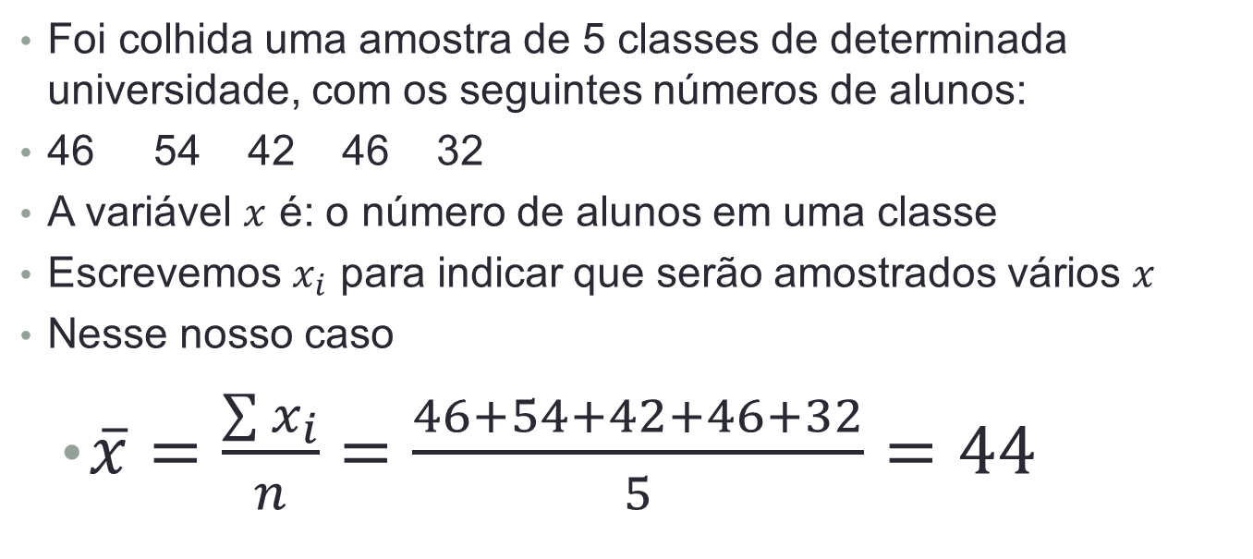
Exemplo: média amostral
Foi colhida uma amostra de 5 classes de determinada universidade, com os seguintes números de alunos:
46 54 42 46 32
A variável $x$ é: o número de alunos em uma classe
Escrevemos $x_{i}$ para indicar que serão amostrados vários $x$
Nesse nosso caso
$\overline{x}=\frac{\sum{x_{i}}}{n}=\frac{46+54+42+46+32}{5}=44$

Slide 6
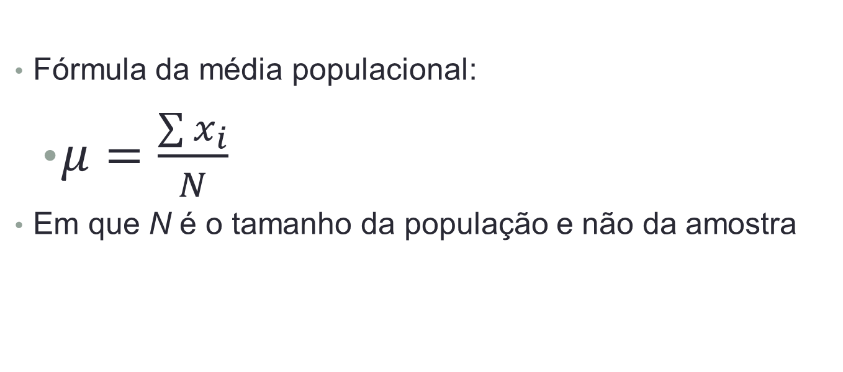
Média
Fórmula da média populacional:
$μ=\frac{\sum{x_{i}}}{N}$
Em que N é o tamanho da população e não da amostra

Slide 7
MEDIANA (Medidas de Posição)

Slide 8
Mediana
Valor central, quando os dados são calculados em ordem CRESCENTE
Para a série de dados abaixo, qual a mediana?
32 42 46 47 54
O valor central é: 46
E para a seguinte série de dados?
32 42 46 47 54 65
Quando o números de observações é PAR, tiramos a média dos dois elementos centrais
Mediana = (46+47)/2 = 46,5

Slide 9
Exercício 1
Calcule a média e a mediana dos seguintes salários:
Amostra 1 | Amostra 2
R$ 2.500,00 | R$ 2.200,00
R$ 3.000,00 | R$ 3.100,00
R$ 12.000,00 | R$ 2.000,00
R$ 2.300,00 | R$ 3.300,00
R$ 3.100,00 | R$ 2.700,00

Slide 10
Comentários: Exercício 1
Média é a medida mais USUAL
Porém, a mediana pode ser muito importante, principalmente porque não é influenciada por valores extremos
O valor de R$12.000,00 afeta muito a MÉDIA e em nada a MEDIANA (se a ordem fosse mantida)
Ou seja, quando um conjunto de dados possui valores extremos, a mediana é preferível à média
Ver BOLETIM FOCUS: clicar aqui
Clicar aqui e pesquisar a palavra extremos

Slide 11
Moda (Medidas de Posição)

Slide 12
Moda
É o valor que ocorre com maior frequência
Um conjunto de dados: {1, 2, 3, 5, 5, 6, 7}
Possui moda 5
É possível que uma série tenha mais de duas Modas

Slide 13
Percentis (Medidas de Posição)

Slide 14
Percentis
Mostra como os dados estão distribuídos ao longo do intervalo considerado
É um valor que DÁ UMA IDEIA de qual % de dados está antes dele e qual % está depois dele
Vamos para um exemplo...

Slide 15
Percentis
Fórmula: $i=\left(\frac{p}{100}\right)n$
p: é o PERCENTIL; n: número de dados; i: número inteiro
ETAPAS:
Organize os dados em ordem crescente
Calcule o índice $i$
a) se $i$ não for um número inteiro, arredonde para cima: esse será o valor da posição do percentil b) se $i$ for inteiro, pegue o valor dessa posição e da próxima, para tirar uma média e achar o valor do percentil
Vejamos com exemplos

Slide 16
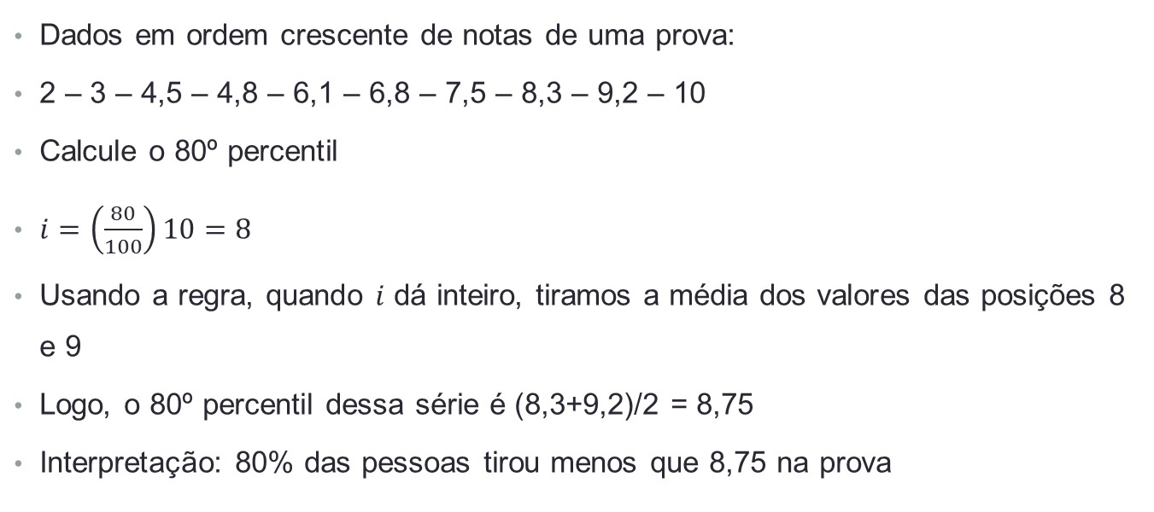
Percentis
Dados em ordem crescente de notas de uma prova:
2 – 3 – 4,5 – 4,8 – 6,1 – 6,8 – 7,5 – 8,3 – 9,2 – 10
Calcule o 80º percentil
$i=\left(\frac{80}{100}\right)10=8$
Usando a regra, quando $i$ dá inteiro, tiramos a média dos valores das posições 8 e 9
Logo, o 80º percentil dessa série é (8,3+9,2)/2 = 8,75
Interpretação: 80% das pessoas tirou menos que 8,75 na prova

Slide 17
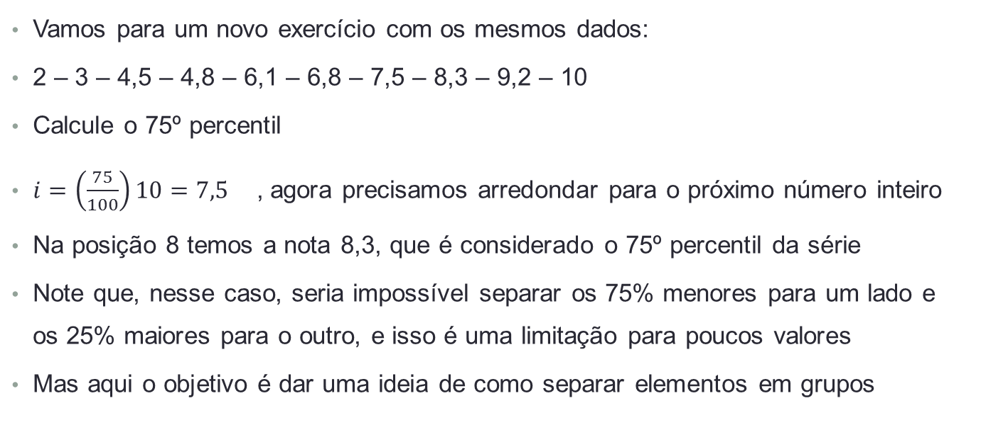
Percentis
Vamos para um novo exercício com os mesmos dados:
2 – 3 – 4,5 – 4,8 – 6,1 – 6,8 – 7,5 – 8,3 – 9,2 – 10
Calcule o 75º percentil
$i=\left(\frac{75}{100}\right)10=7,5$ , agora precisamos arredondar para o próximo número inteiro
Na posição 8 temos a nota 8,3, que é considerado o 75º percentil da série
Note que, nesse caso, seria impossível separar os 75% menores para um lado e os 25% maiores para o outro, e isso é uma limitação para poucos valores
Mas aqui o objetivo é dar uma ideia de como separar elementos em grupos

Slide 18
Percentis
Exemplo prático
Em um vestibular para determinado curso, em que as notas variam de 0 a 100, quer-se levar para a segunda fase os 25% melhores alunos
Assim, com todas as notas em mãos, calculou-se a posição do 75º percentil e calculou-se a NOTA DE CORTE para ir à segunda fase

Slide 19
Percentis
Nota importante
O 50º percentil é sempre o valor da MEDIANA
Exemplo: 2 – 3 – 4,5 – 4,8 – 6,1 – 6,8 – 7,5 – 8,3 – 9,2 – 10
$i=\left(\frac{50}{100}\right)10=5$
Portanto, precisamos tirar a média do 5º e 6º elemento
50º percentil = (6,1+6,8)/2 = 6,45 (mediana)

Slide 20
Exercício 2
Dos valores abaixo, calcule: média, mediana, moda, 25º percentil e o 75º percentil:
133, 425, 244, 385, 236, 236, 328, 1000, 299, 325
Respostas:
Média: 361,10 Mediana: 312 Moda: 236
Percentil 25º: 3ª. Posição, dado 236
Percentil 75º: 8ª. Posição, dado 385
133 | 236 | 236 | 244 | 299 | 325 | 328 | 385 | 425 | 1000
Ordem Crescente

Slide 21
Quartis (Medidas de Posição)

Slide 22
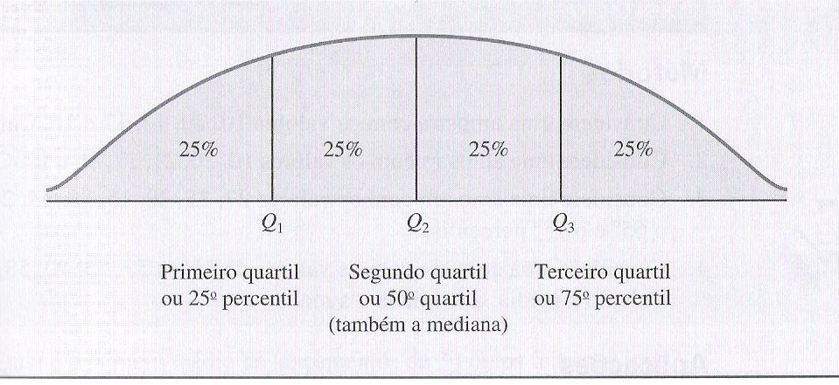
Quartis
Pode ser interessante dividir os dados em 4 partes
Tendo cada parte, aproximadamente, 25% das observações

Slide 23
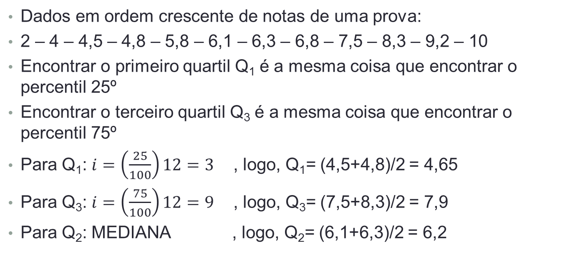
Quartis
Dados em ordem crescente de notas de uma prova:
2 – 4 – 4,5 – 4,8 – 5,8 – 6,1 – 6,3 – 6,8 – 7,5 – 8,3 – 9,2 – 10
Encontrar o primeiro quartil Q₁ é a mesma coisa que encontrar o percentil 25º
Encontrar o terceiro quartil Q₃ é a mesma coisa que encontrar o percentil 75º
Para Q₁: $i=\left(\frac{25}{100}\right)12=3$ , logo, Q₁= (4,5+4,8)/2 = 4,65
Para Q₃: $i=\left(\frac{75}{100}\right)12=9$ , logo, Q₃= (7,5+8,3)/2 = 7,9
Para Q₂: MEDIANA , logo, Q₂= (6,1+6,3)/2 = 6,2

Slide 24
Quartis
Resumindo:
2 – 4 – 4,5 – 4,8 – 5,8 – 6,1 – 6,3 – 6,8 – 7,5 – 8,3 – 9,2 – 10
Q₁= 4,65
Q₂= 6,2
Q₃= 7,9

Slide 25
Exercício 3
4
4
5
6
7
8
8
8
9
10
11
12
13
13
14
15
Divida os 16 dados ao lado em Quartis
Q₁: $i=\left(\frac{25}{100}\right)16=4$ , logo, Q₁= 6,5
Q₃: $i=\left(\frac{75}{100}\right)16=12$ , logo, Q₃= 12,5
Q₂: MEDIANA , logo, Q₂= 8,5

Slide 26
Exercício 4
Uma agência faz pesquisa de preços de determinado produto na cidade de Americana e Limeira. Em cada cidade, faz cotação em 12 lugares. Vejam os preços coletados essa semana
Calcule a média e mediana das cotações de Americana e Limeira
Em sua opinião, qual das duas medidas parece ser a melhor a ser utilizada?
Uma estratégia utilizada é considerar a média apenas para valores entre o 20º e 80º percentis. Nesse caso calcule a nova média e mediana para esses valores (isso significa desconsiderar as cotações abaixo e acima dos referidos percentis)
Cotação | Americana | Limeira
1 | 7,00 | 6,98
2 | 7,19 | 7,19
3 | 7,21 | 7,20
4 | 7,25 | 7,23
5 | 7,45 | 7,46
6 | 7,70 | 7,65
7 | 8,10 | 8,15
8 | 8,12 | 8,18
9 | 9,00 | 8,89
10 | 9,50 | 9,55
11 | 15,00 | 9,90
12 | 17,50 | 10,05

Slide 27
Respostas do Exercício 4
 | Americana | Limeira
Média | 9,25 | 8,20
Mediana | 7,90 | 7,90
Os valores de i deram:
i20 = 2,4 -> aí arredondamos para 3
i80 = 9,6 -> aí arredondamos para 10
Portanto, vamos descartar as posições 1, 2, 11 e 12
Seguem as novas médias, sendo que as medianas continuaram as mesmas:
Americana: 8,04
Limeira: 8,04
Obs: antes de excluir os valores extremos, a mediana é mais adequada.

